Slide 1
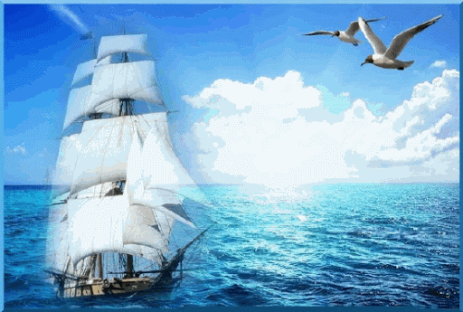
УРОК - ПУТЕШЕСТВИЕ

Slide 2
ДЕВИЗ
ВПЕРЕД К НОВЫМ ОТКРЫТИЯМ НА ПАРУСАХ НАДЕЖДЫ

Slide 3
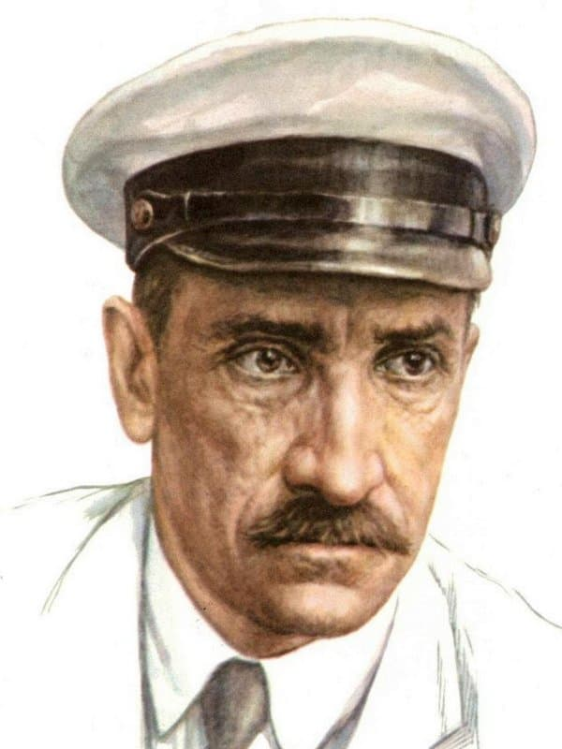
ЭПИГРАФ
Он жил среди нас, этот сказочник странный, Создавший страну, где на берег туманный. С прославленных бригов бегут на заре Высокие люди с улыбкой обманной, С глазами, как отзвук морей в январе, С великою злобой, с великой любовью, С солёной, как море, бунтующей кровью, С извечной, как солнце, мечтой о добре.
Виссарион Саянов

Slide 4
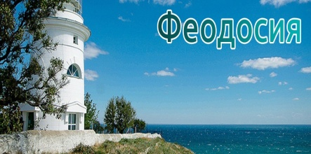
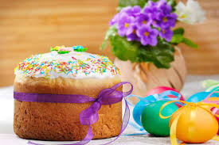
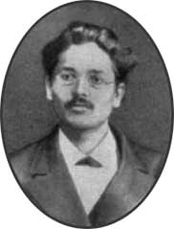
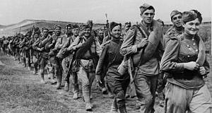
КРОССВОРД
 | 4 |  |  | 3 | 1
 |  |  |  |  |  | 8
 |  |  |  |  | 7
 |  | 10 | 9 |  |  |  | 2
 |  |  |  |  |  |  | 5
1
Г
7Р
И
Н
Л
А
Н
Д
И
Я
О
Д
Е
С
С
А
Ф
Е
О
Д
О
С
И
Я
8 П | Л | А | Т | О | Н
Е | А | Л | Ь | Н | О | Е
2Б | Ы | Х | О | В | С | К | И | Й
М
О
Р
Я
К
С
Л
У
Ч
А
Й
5П | Е | Х | О | Т | А
6
П
А
С
Х
А

Slide 5
Тема урока
««Алые паруса». Романтическое мироощущение, тонкий психологизм произведения Александра Грина»

Slide 6
Можно использовать: нечто созданное воображением, мысленно представляемое (мечта), то, что существует на самом деле (действительность).
Цель урока: выявить, как соотносится в повести жестокая реальность жизни и романтическая мечта, понять главную истину, которую хотел донести до нас А.Грин своей повестью «Алые паруса».

Slide 9
В словаре С.И Ожегова дается такое толкование:
Феерия (франц. feerie, от fee — фея, волшебница)
1) Жанр театральных спектаклей, в которых для фантастических сцен применяются постановочные эффекты. Возник в Италии в 17 в.
2) Цирковое представление с использованием различных эффектов.
3) Волшебное, сказочное зрелище.

Slide 10
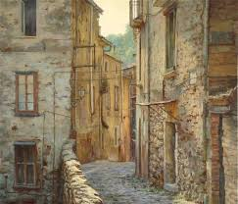
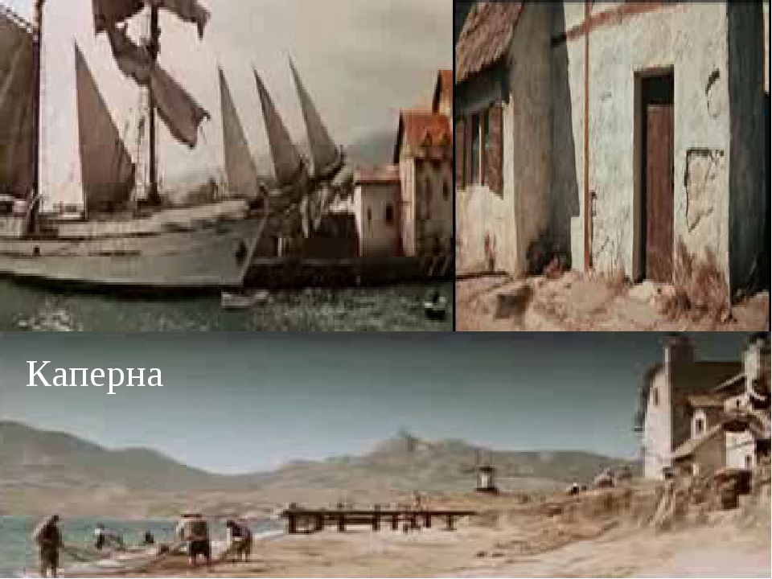
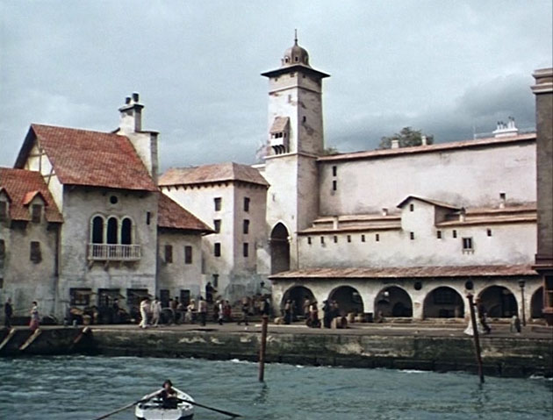
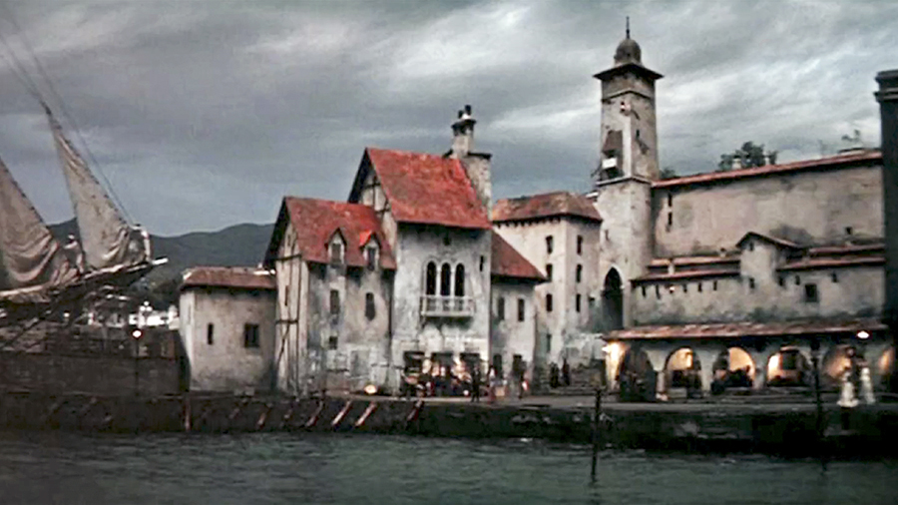

Slide 11
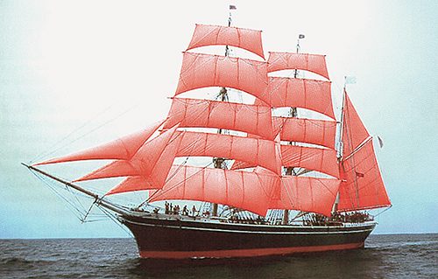

Slide 12
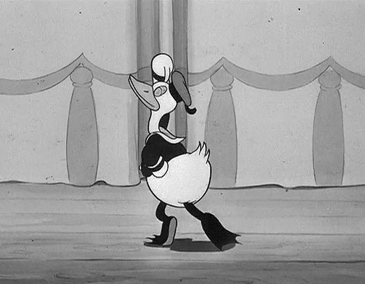
Физкультминутка

Slide 13
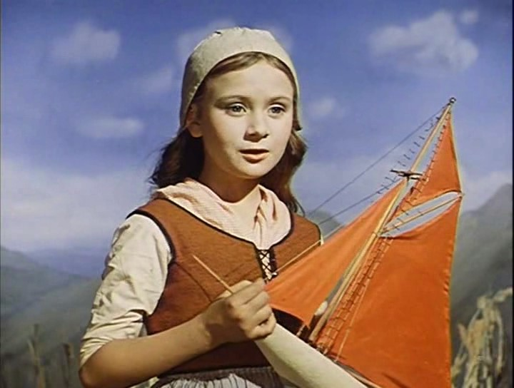
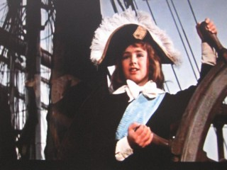
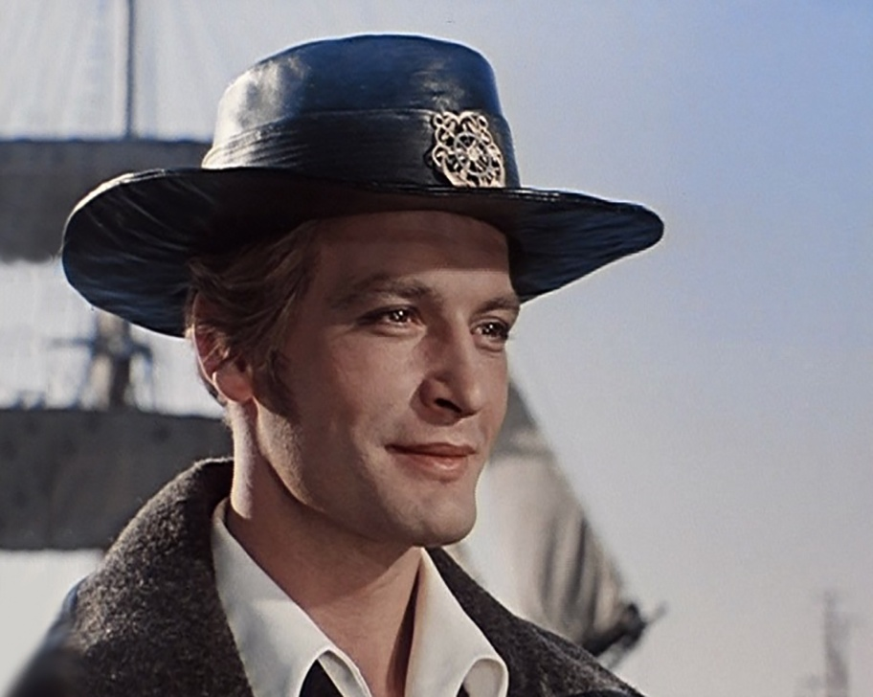
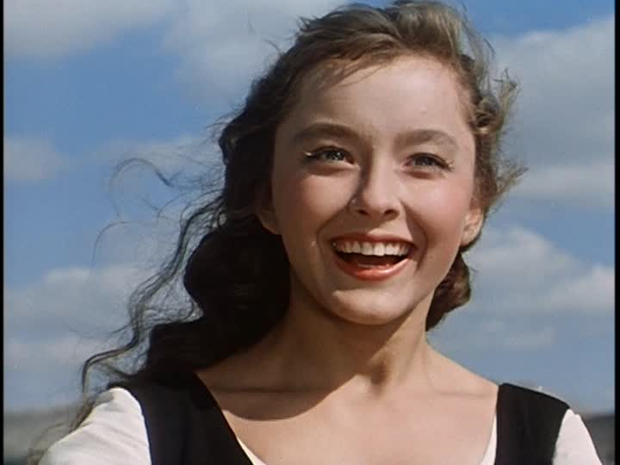

Slide 14
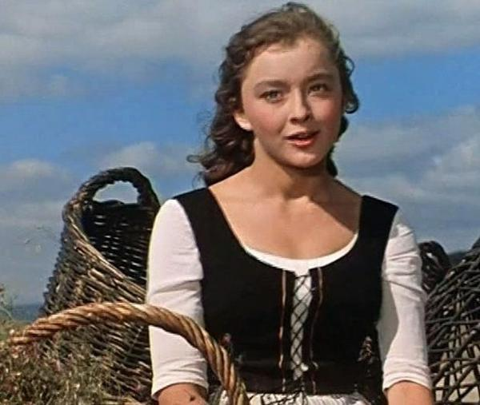
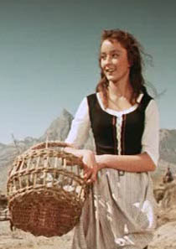
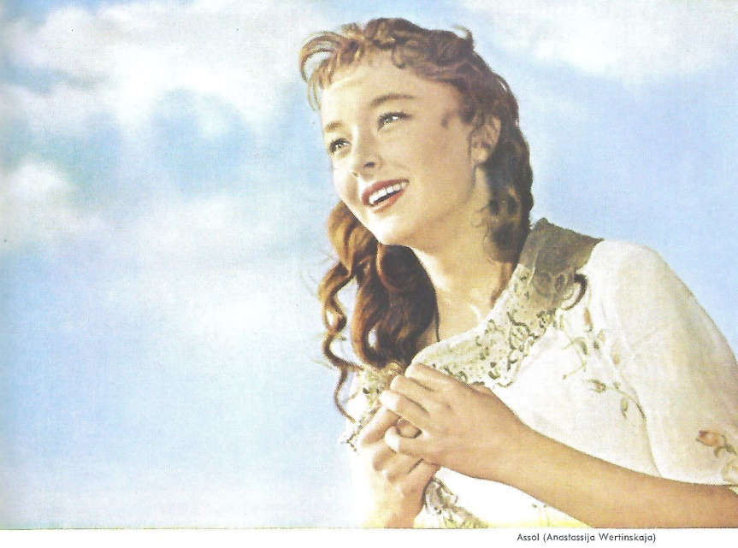

Slide 16
Работа в группах
Задание 1 группе
1. Расскажите об отце Ассоль, матросе Лонгрене.
2. Расскажите о детстве девочки
Задание 2 группе
1. Найдите описание Ассоль. Автор использует оригинальный ход при описании её внешности. Какой и зачем?
2. Почему недолюбливали Ассоль? Как обижали девочку?
Задания 4 группе 1. Обратите внимание на истории с картинами. Какое значение имеют эти эпизоды в повести? 2. Как представлял Артур Грэй себе профессию капитана?
Задание 3 группе
1. Почему рос одиноким Артур Грэй?
2. Чем был заполнен мир его детства?

Slide 17
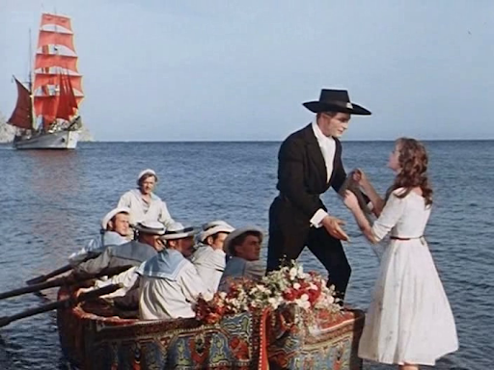
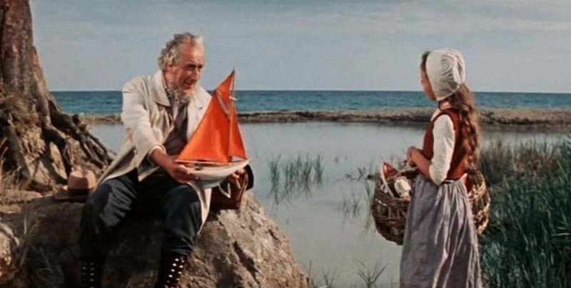
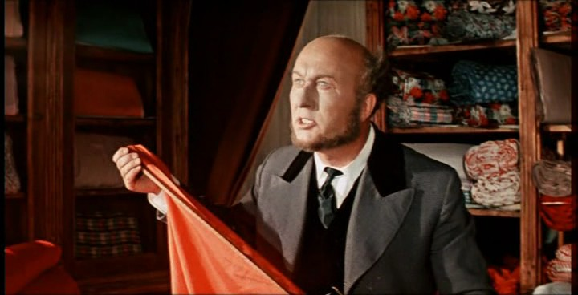
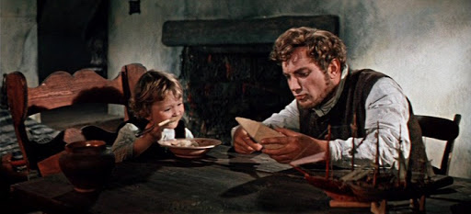
Логическая цепочка
2
1
4
3
5
Ответ: 5,1,3,4,2

Slide 19
Домашнее задание
1 уровень
Составьте сравнительную характеристику Грэя и Ассоль
 | Ассоль | Грэй
Возраст
Для достижения мечты необходимо было
Финансовое положение
Отношение общества
2 уровень
Мини-сочинение.
Как вы понимаете слово «счастье»? Напишите самый лучший рецепт счастья.

Slide 20
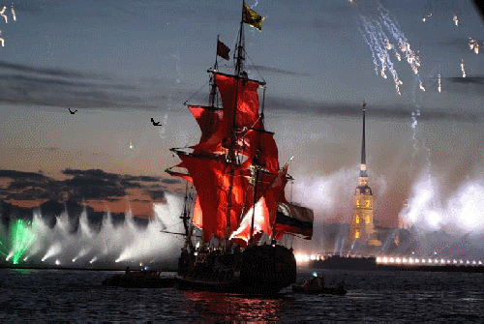
Ребята, надо верить в чудеса!
Когда-нибудь весенним утром ранним
Над океаном алые взметнутся паруса
И скрипка пропоет над океаном.

Slide 21
Моё настроение
На уроке мне было интересно.
У меня все получилось!
Мне на уроке было интересно.
Но в некоторых заданиях я сомневался!
Мне было скучно, неинтересно.
Я не справился

